Slide 1

2010
Структура и составляющие инфограммы продукта
Мы знаем!

Slide 2
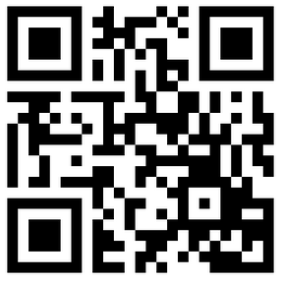
Спасибо за внимание!
Григорий Трусов
+7 (925) 502 61 84
Консалтинговая компания
KONTAKT-EXPERT
www.expertkey.com
troussov@expertkey.com

